Slide 1

Состояние и перспективы развития ассоциативной стеганографии
В докладе рассматриваются достигнутые нашей научной группой результаты в направлении ассоциативной стеганографии и обсуждаются перспективы дальнейшего развития этого направления.
Р.Ф. Гибадуллин

Slide 2
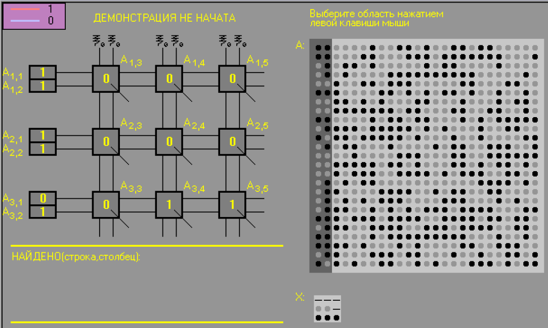
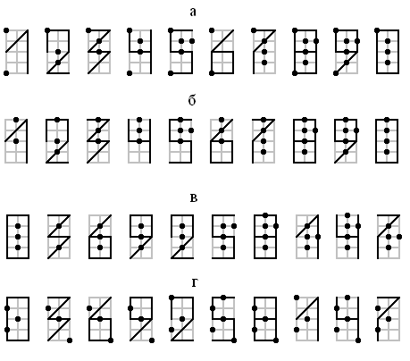
1. Введение
Вершинин И. С. Моделирование двумерно-ассоциативных механизмов маскирования стилизованных бинарных изображений. Диссертация на соискание ученой степени кандидата технических наук, 2004.

Slide 3
2. Система Security Map-Point Cluster
Результаты
Предложена двухуровневая модель системы баз данных картографии с ассоциативной защитой, которая позволяет повысить эффективность управления защищенными БД картографии в сравнении с известными СУБД по критерию быстродействия.
Разработан алгоритм формирования стегоконтейнера, основанный на применении двумерно-ассоциативного механизма защиты. На его основе подтверждена гипотеза о принципиальной возможности достижения безусловной стойкости ассоциативного метода стегозащиты.
Оптимизированы значения стегопараметров алгоритма формирования стегоконтейнера по критерию быстродействия. Установлено, что время формирования стегоконтейнера предложенным алгоритмом Stegomask минимально при 40 ≤ m ≤ 60 и 105 ≤ K ≤ 3×105. Показана предпочтительность использования алгоритма Stegomask в режиме безальтернативного выбора гаммы при m = 60. Выявлены положительные черты двумерно-ассоциативного механизма маскирования сравнительно с ГОСТ 28147-89.
Разработана схема защищенной БД картографии, которая реализует ассоциативно-защищенное хранение данных картографии. Предложен эффективный метод локальной обработки запросов к защищенной БД картографии и на его основе разработаны алгоритмы интерпретации пользовательских запросов, отличающиеся от существующих тем, что позволяют обрабатывать запросы к защищенной БД картографии без ее полного раскрытия.
Разработан исследовательский прототип СУБД Security MapPointCluster, на основе которого обоснованы практические рекомендации к построению системы баз данных картографии с ассоциативной защитой.
Гибадуллин Р. Ф. Система баз данных картографии с ассоциативной защитой. Диссертация на соискание ученой степени кандидата технических наук, 2011.

Slide 4
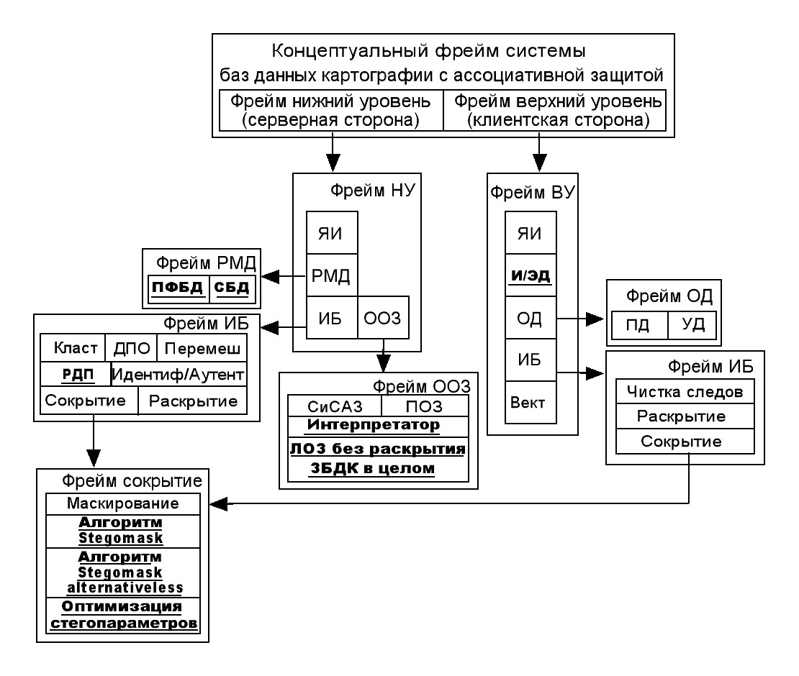
2.1. Система Security Map-Point Cluster
Предложена модель системы баз данных картографии с ассоциативной защитой.

Slide 5
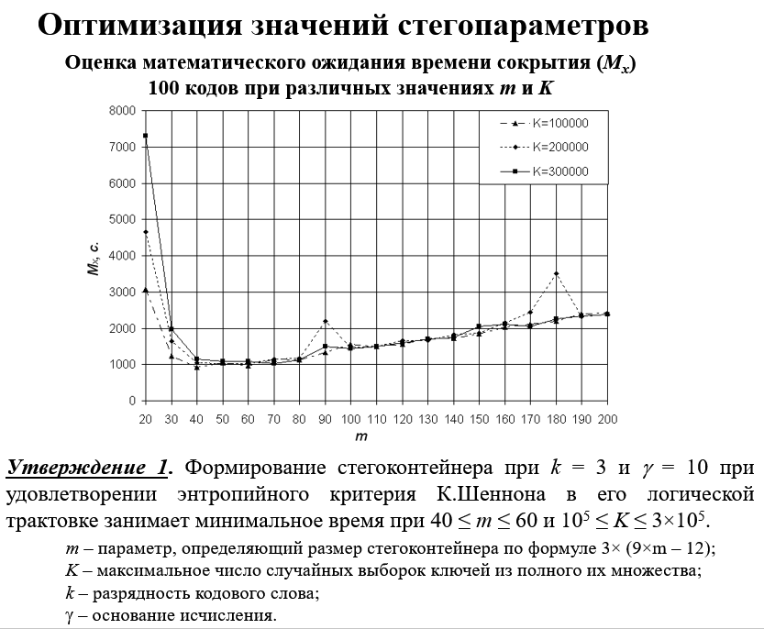
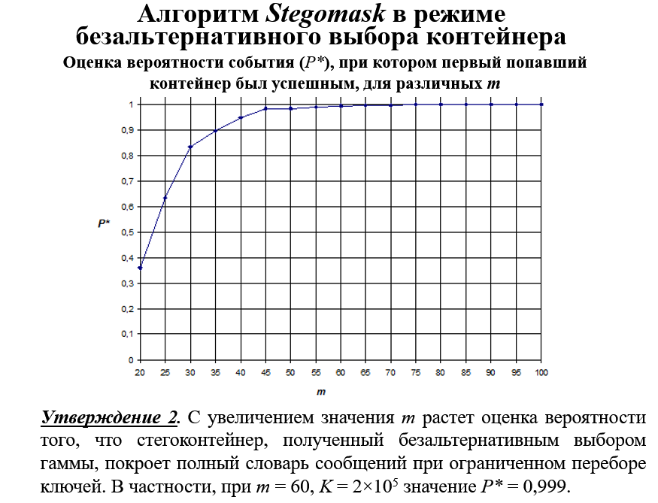
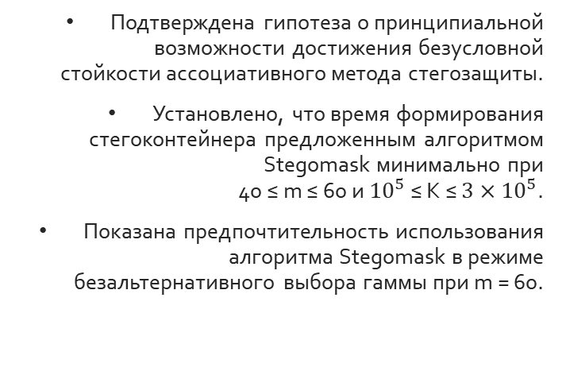
2.2. Система Security Map-Point Cluster
Подтверждена гипотеза о принципиальной возможности достижения безусловной стойкости ассоциативного метода стегозащиты.
Установлено, что время формирования стегоконтейнера предложенным алгоритмом Stegomask минимально при 40 ≤ m ≤ 60 и ${10}^{5}$ ≤ K ≤ ${3×10}^{5}$.
Показана предпочтительность использования алгоритма Stegomask в режиме безальтернативного выбора гаммы при m = 60.

Slide 6
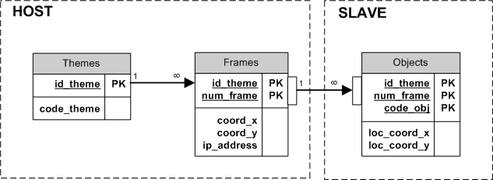
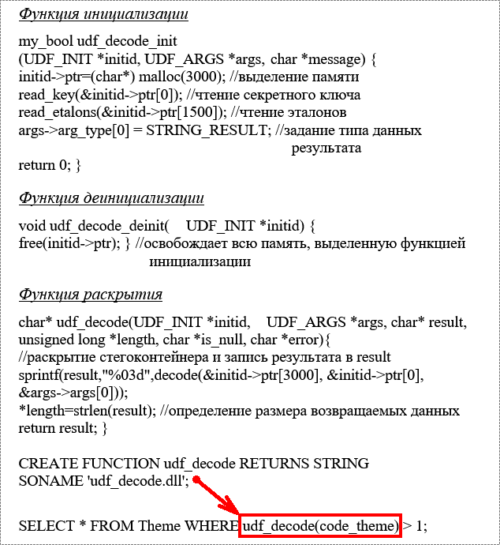
2.3. Система Security Map-Point Cluster
Разработана схема защищенной БД.
Предложен эффективный метод локальной обработки запросов.

Slide 7
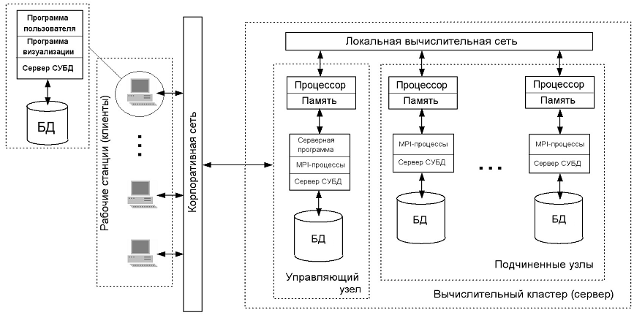
2.4. Система Security Map-Point Cluster
Разработан исследовательский прототип.

Slide 8
3. Система Security Map Cluster
Результаты
Предложен метод организации (схема) БД ПКС с ассоциативной защитой (АЗ), основан­ный на разделении тематических слоев для разных типов объектов с выде­лением своего слоя для любого линейного и площадного объекта, что, в отличие от известного, позволяет снять ограничения на размеры протяженных объектов.
Предложен метод генерации тестовых БД ПКС с АЗ, осно­ванный на вы­делении в сцене прямоугольной области для каждого запроса пред­ставитель­ского теста, что, в отли­чие от универсальных тестов TPC, позволяет про­вести анализ динами­ки СУБД ПКС при обработке пакетов запросов.
Предложен метод обработки селективных запросов к БД ПКС, основанный на неполной выборке узловых точек протяженных объектов, что, в отли­чие от предложенного ранее подхода, позволяет провести обработку таких запросов по указанным объектам без «раскрытия» всей БД. На основе метода разработан программный комплекс (натурная модель, воспроизводящая реальные системные ситуа­ции) серверной части ассоциативно-защищенной СУБД ПКС с ассоциативной защитой, который позволяет проводить исследования по ассоциативной стеганографии с использованием адекватного инструментального средства.
На разработанном программном комплексе проведен ряд эксперимен­тальных исследований, что позволило получить сравнительные характеристики динамики процессов при обработке пакетов запросов для двух возможных архитектур системы и на их основе предложить практические рекомендации по применению архитектур системы и возможному улучшению производительности.
Предложен программный алгоритм клиентской части системы, основанный на предварительной обработке запросов пользователя, что в отличие от существующих подходов позволяет пользователю выполнять запросы без знания структур БД ПКС. На основе алгоритма разработан программный прототип клиентской части системы.
Пыстогов С. В. СУБД полнообъектных картографических сцен с ассоциативной защитой на кластерной платформе. Диссертация на соискание ученой степени кандидата технических наук, 2019.

Slide 9
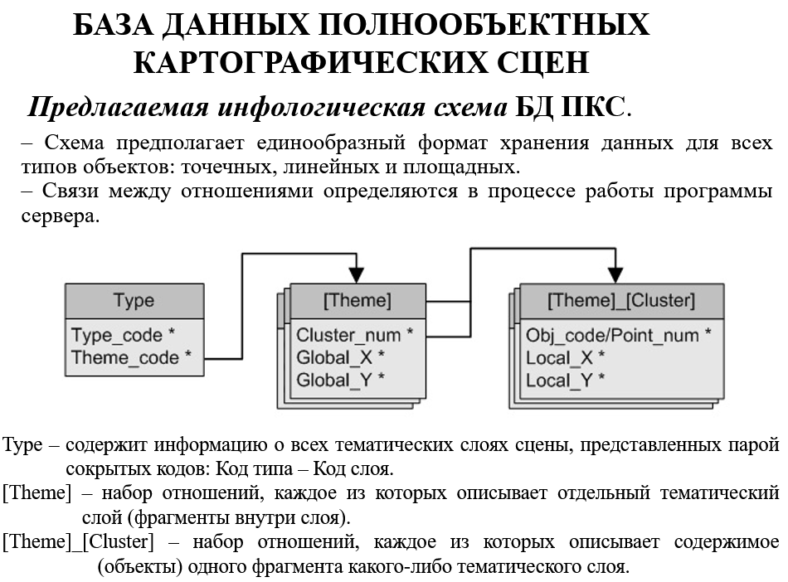
3.1. Система Security Map Cluster
Предложен метод организации (схема) БД ПКС.

Slide 10
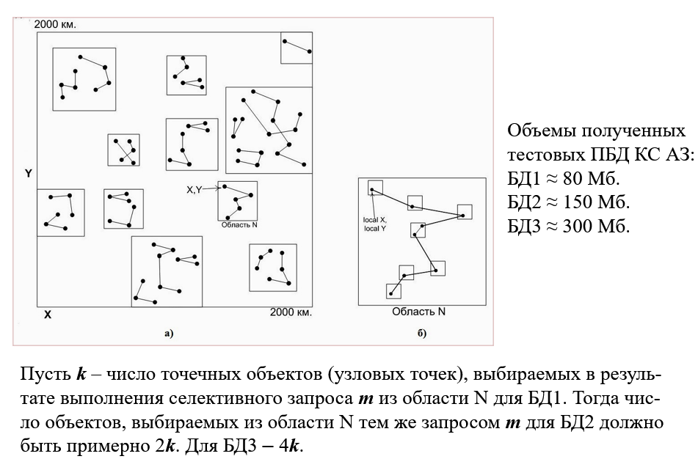
3.2. Система Security Map Cluster
Предложен метод генерации тестовых БД ПКС.

Slide 11
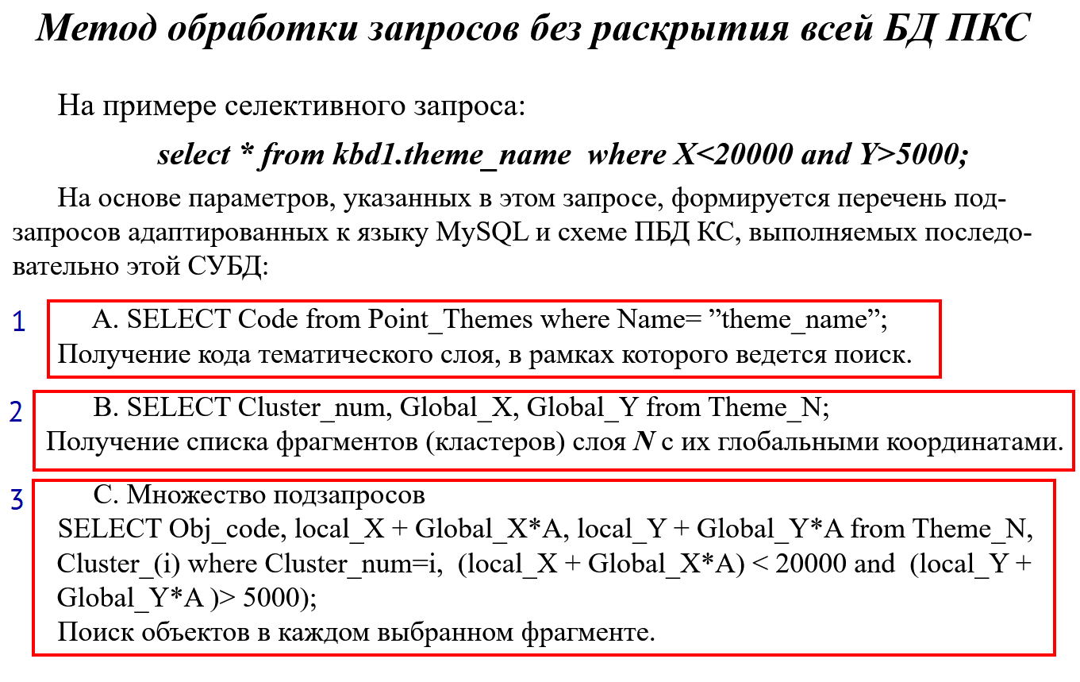
3.3. Система Security Map Cluster
Предложен метод обработки селективных запросов к БД ПКС, основанный на неполной выборке узловых точек протяженных объектов.

Slide 12
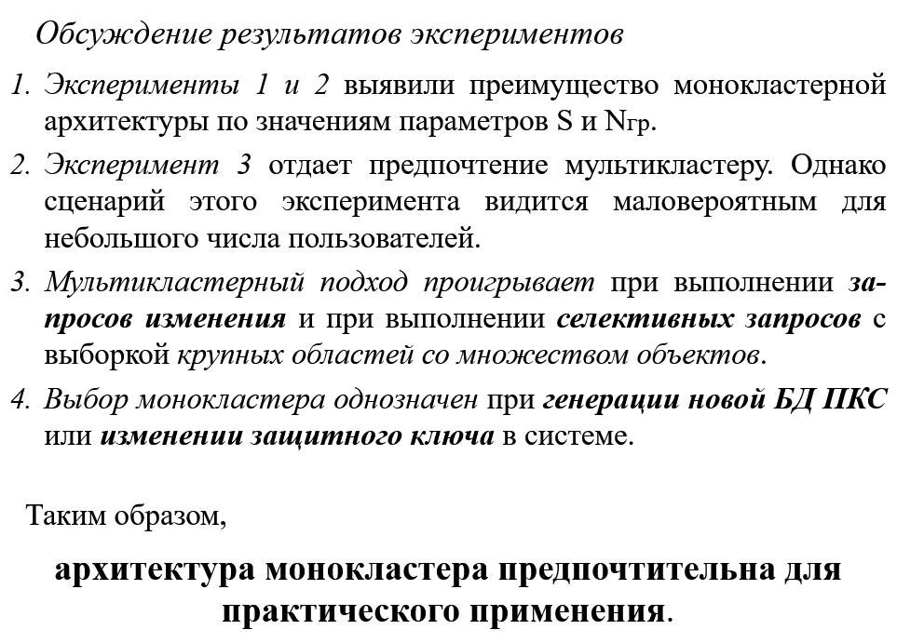
3.4. Система Security Map Cluster
Сравнительные характеристики динамики процессов при обработке пакетов запросов для двух возможных архитектур системы.

Slide 13
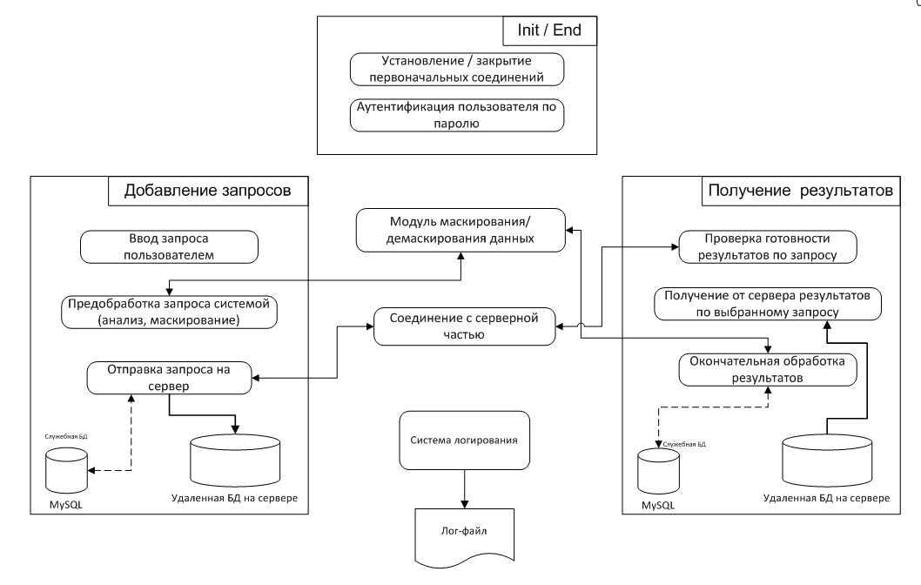
3.5. Система Security Map Cluster
Разработан программный прототип клиентской части системы.

Slide 14
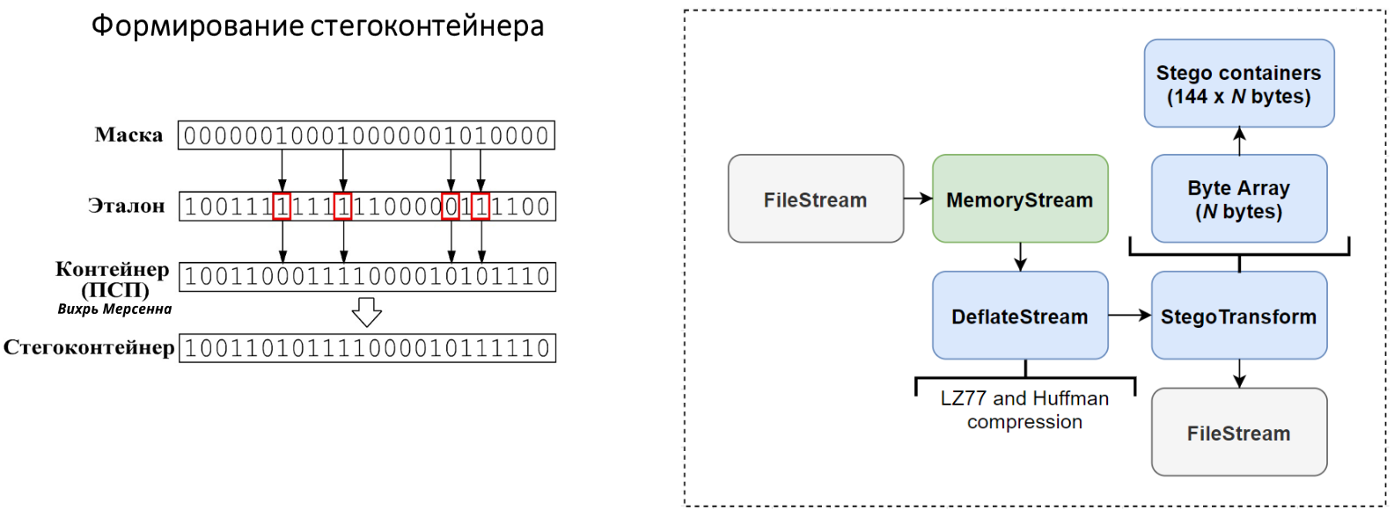
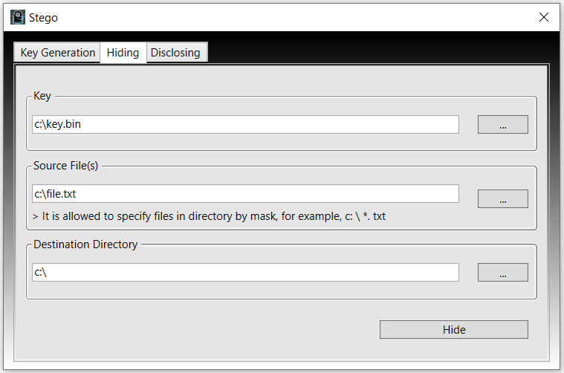
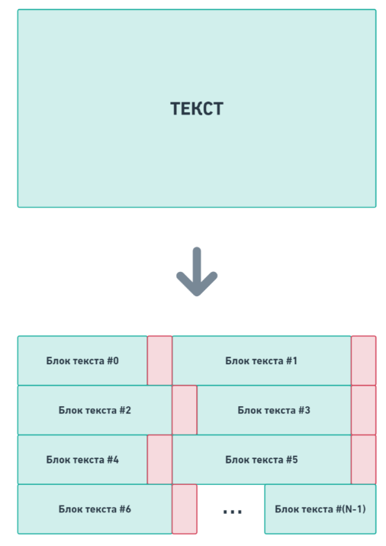
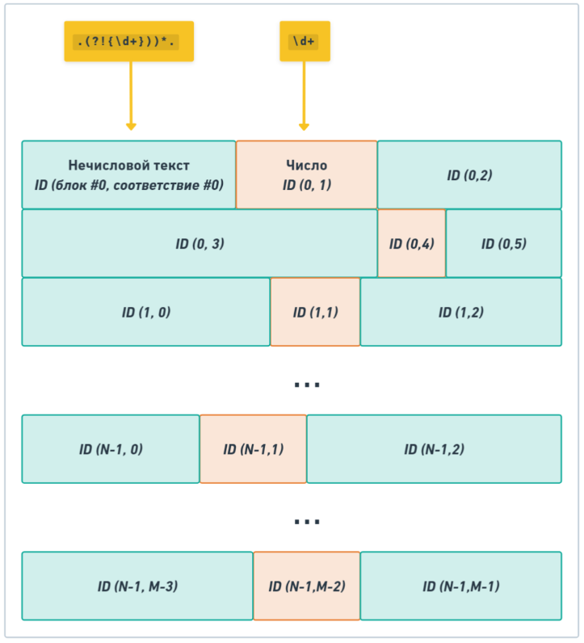
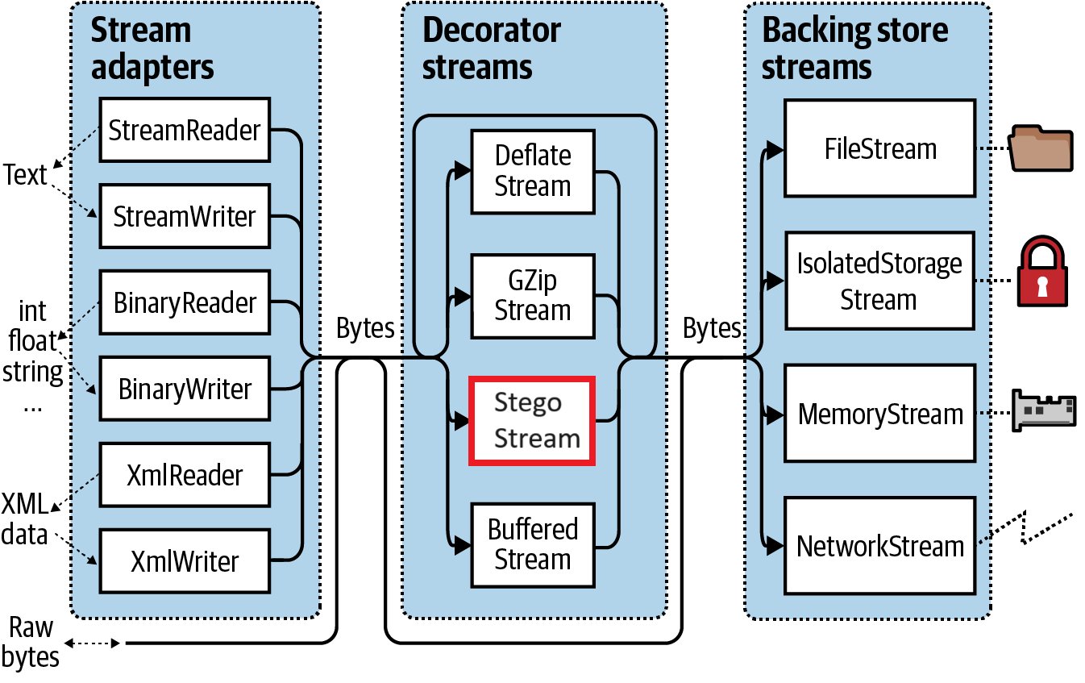
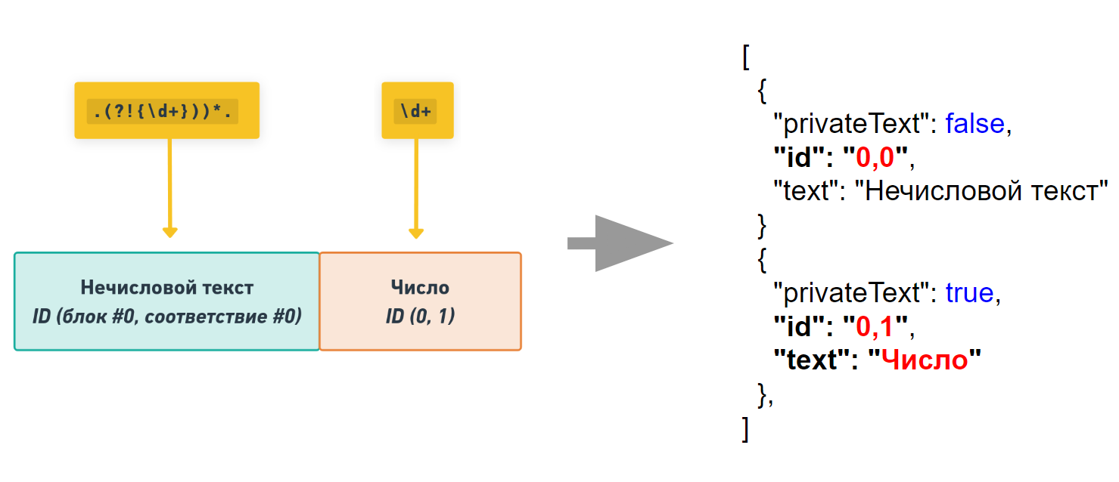
4. Защита текстовых сведений
Программный модуль Stego.
Декоратор StegoStream.

Slide 15
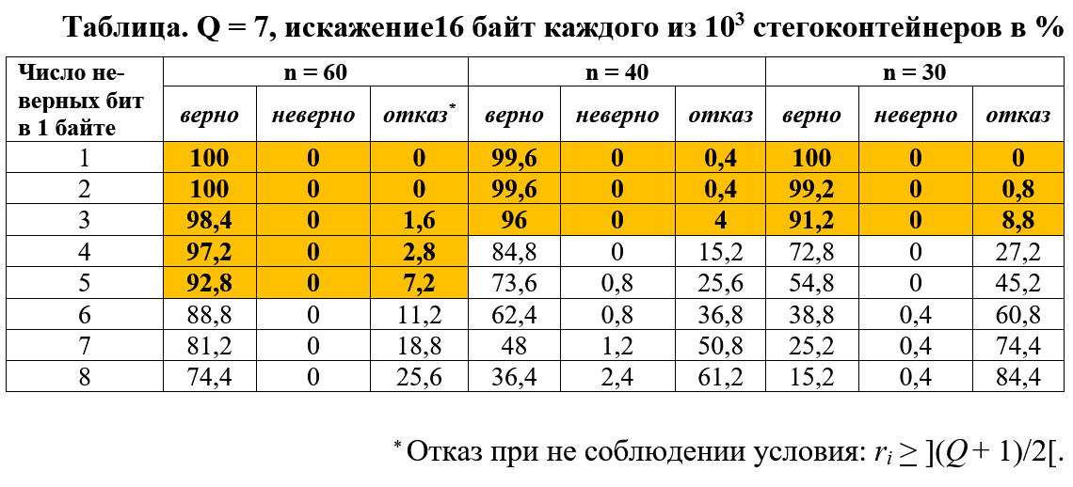
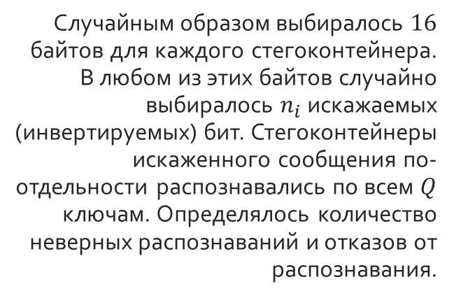
5. Помехо-устой-чивость
Случайным образом выбиралось $16$ байтов для каждого стегоконтейнера. В любом из этих байтов случайно выбиралось $n_{i}$ искажаемых (инвертируемых) бит. Стегоконтейнеры искаженного сообщения по-отдельности распознавались по всем $Q$ ключам. Определялось количество неверных распознаваний и отказов от распознавания.
Использование мажоритарного принципа обе­спе­чивает более 90% правильных распознаваний и менее 10% отказов от распознавания при полном отсутствии неверных распознаваний, если для n = 60 искажены от одного до пяти бит в любых 16 байтах каждого стегоконтейнера, для n = 40 и 30 – до трех бит.

Slide 16
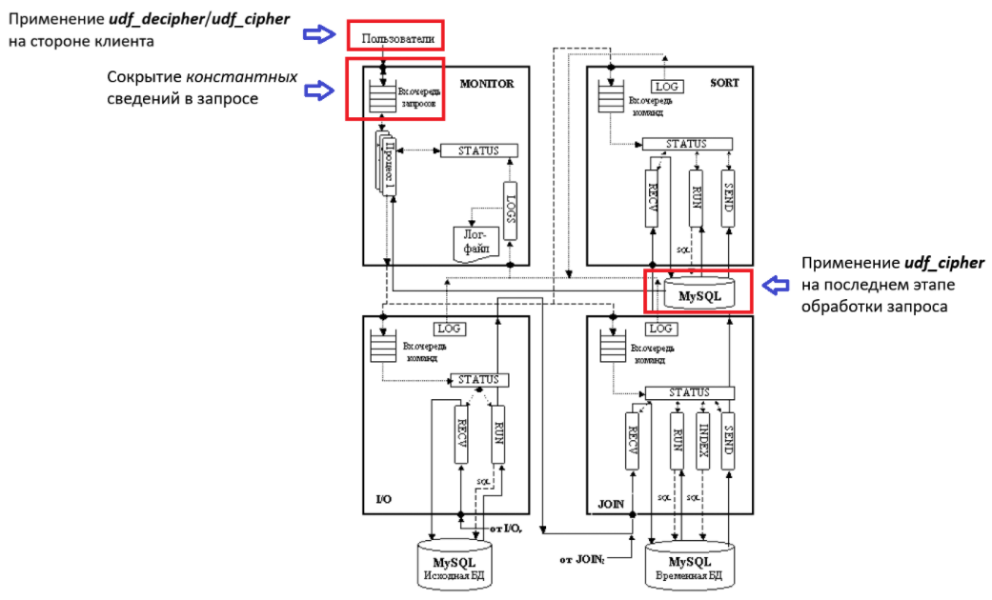
6.1. Перспективы
Параллельные СУБД.

Slide 17
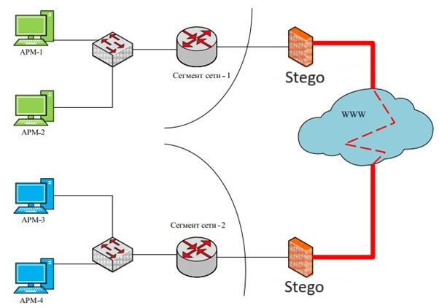
6.2. Перспективы
Криптошлюз — это компонент выполняющий сквозное шифрование всего передаваемого трафика (как в локальной сети, так и при инициализации интернет-соединения). В качестве шлюза можно разработать программу, устанавливаемую на сервере.
Компьютерные сети.

Slide 18
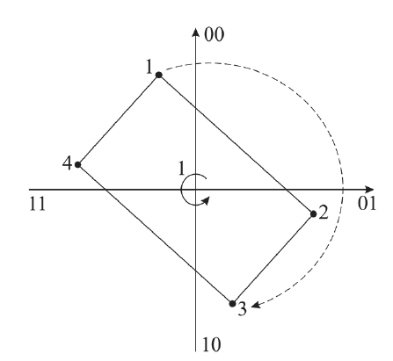
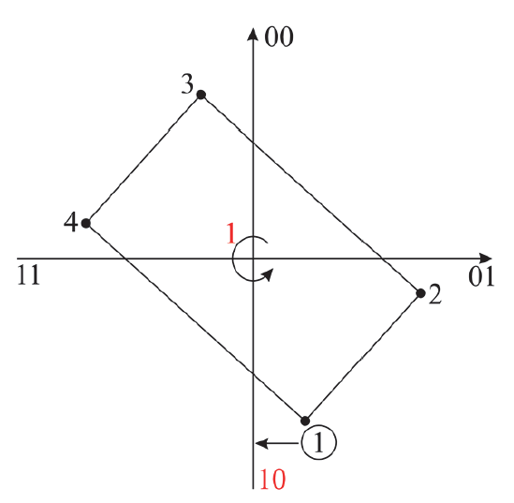
6.3. Перспективы
В качестве контейнера для встраивания ЦВЗ используется множество объектов полигонального типа. Каждый полигон представляет собой замкнутый объект (многоугольник), который может быть однозначно определен списком координат последовательно пронумерованных вершин. Таким образом, циклический сдвиг списка вершин полигона не повлияет на значения их координат. Эта идея есть суть предлагаемого подхода к встраиванию ЦВЗ без внесения искажений в координатную информацию.
В качестве ЦВЗ предлагается использовать растровое изображение, наложенное на выбранный фрагмент векторного слоя путем разбиения карты на прямоугольные ячейки и отображения полученного разбиения на сетку пикселей растра.
Выборнова, Ю. Д., Сергеев, В. В. (2021). Метод защиты авторских прав на векторные картографические данные. Информатика и автоматизация, 20(1), 181-212.

Slide 19
Заключение
Использование разработанных функций udf_cipher и udf_decipher обеспечит защиту передаваемых результатов обработки запросов по сети. Также возможен вариант обеспечения прозрачного шифрования передаваемого трафика с применением программного стегошлюза.
В статье В.В. Сергеева и Ю.Д. Выборнова цифровые водяные знаки встраиваются в виде шумоподобных изображений. Использование стегоконтейнеров вместо шумоподобных изображений:
потенциально обеспечит дополнительный уровень защиты передаваемой информации;
стегоконтейнеры могут быть адаптированы к изменениям в структуре векторных данных без потери встроенной информации.

